Slide 1
Реализация направления «Формирование технологической компетенции у педагогов школы»
24 мая 2018 год

Slide 2
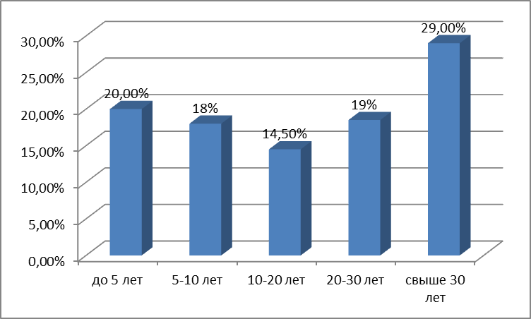
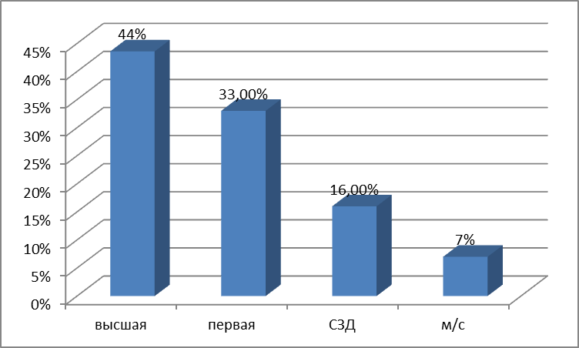
Обеспечение изучения, обобщения и распространения опыта владения педагогами системно-деятельностного подхода – 62%
Notes:
Для кадрового потенциала школы характерны стабильность состава, что подтверждается показателем сохранности педагогического контингента: учителей со стажем работы более 20 лет — 27 человек (49%), менее 10 лет – 21 человек (38%). Высшее образование имеют – 93% педагогов, среднее профессиональное – 7%. Имеют высшую и первую квалификационные категории – 76,6% педагогов.
В 2017-2018 учебном году прошли аттестацию 10 человек:
- на высшую категорию – 3 чел.=5,5% (Калинникова А.Ю, Семенова С. Л. Петрова И. В., Кочакова И. С., Яблокова М. Г);
- на первую категорию – 6 чел.=11% (Капустина А. В., Закациоло В.Д., Чеснокова Т. Е., Давыдова О. Ю., Петрова Н. П.);

Slide 3
Обеспечение изучения, обобщения и распространения опыта владения педагогами системно-деятельностного подхода
В соответствии с паном КПК обучены педагоги по следующим направлениям:
«Введение ФГОС СОО»
«Основные подходы к преподаванию предмета «Технология»
«Организация образовательного процесса в соответствии с требованиями ФГОС НОО ОВЗ»

Slide 4
Обеспечение изучения, обобщения и распространения опыта владения педагогами системно-деятельностного подхода
Организованы и проведены стажировочные площадки «Современные подходы к организации образовательного процесса в соответствии с требованиями ФГОС» (ноябрь 2017г.); (апрель 2018 г.)-Булатова К. Е., Наумкина Ю. В., Сергеева Н. В., Калинникова А. Ю., Смирнова А. Ю.
Региональный семинар «Введение ФГОС СОО» – 4 человека – Сергеева Н. В., Калинникова А. Ю.
Проведен практико-ориентированный семинар для педагогов истории и обществознания города – Сергеева Н. В.
Проведен семинар для педагогов кафедры переподготовки на базе КОИРО - Закациоло В. Д., Буркова Е. А., Скрябина Е. А.

Slide 5
Продолжить работу по формированию у педагогов компетенции аналитической деятельности – 53%
Результаты работы | Проблемы
Самоанализ урочной и внеурочной деятельности | Качественный анализ урока и внеурочной деятельности возможет при условия владения (в совершенстве) навыком составления технологической карты
Сравнительный анализ достижения планируемого результата | Разработка пакета листов качественного анализа контрольных работ (мониторинговых, текущих)
Организованы постоянно-действующие семинары | Мотивация педагогов на систематическую работу по совершенствованию компетенции и саморазвития
Работа с сайтом | Отсутствие системы работы, индивидуальная эпизодичная работа, личная информация (Портфолио) не обновляется

Slide 6
Система сопровождения - 51%
Результаты | Проблемы
Сопровождение детей в соответствии с ИОМ, учет преемственности между уровнями | Отсутствие преемственности между уровнями НОО и ООО, эпизодичная работа с ИОМ (чаще работа с высокомотивированными и индивидуальными способами)
Сопровождение учащихся с ОВЗ: индивидуальная работа, дополнительные занятия, использование дидактического раздаточного материала | Отсутствие работы педагогов уровня ОО с базой, учет индивидуальных особенностей, разработка КИМов, использование коррекционных форм и методов на уроках
Работа методических сообществ-групп педагогов, работающих на классе | Проводилась только индивидуальная работа с классными руководителями с учителями – предметниками, заседания по итогам четверти
Сопровождение молодых специалистов | Отсутствие системы взаимопосещений уроков

Slide 7
Выстроить методическую работу педагогов в формате методического проекта – 59%

Slide 8
Пути решения
Разработать график заседаний групп – сообществ педагогов по параллелям перед педагогическим советом по итогам четверти
Запустить ПДС по развитию системы преемственности между уровнями образования, с проведением мастер-классов
Продолжить идею методических проектов педагогов
Выстроить систему работы по внутришкольной дессиминации опыта работы
Включить в работу МО работу систематическую работу с материалами методического объединения (пополнение страницы методического объединения, страниц учителей)

